Slide 1

Openbaar ledenvergadering
04/09/25

Slide 2
agenda
Opening – Voorzitter (10 afmeldingen)
Vaststellen van de Agenda
Definitief vaststellen van de notulen van de ledenvergadering van 1 mei 2025.
Mededelingen:
  9 nieuwe leden
  Vergaderingen zullen plaatsvinden op verschillende locaties en op een dinsdagavond
  Vorm van de vergaderingen in de toekomst
Afscheid – Johan Smit – Websitebeheerder
Update huidige projecten:
  TenneT
  ONS & Vinkerbaan
Resultaten Dorpsraadenquête 2025
Discussiegroepen / brainstormsessie: Jongeren en verkeer / veiligheid

Slide 3

Project Updates
Tennet
Ons & Vinkenbaan

Slide 4
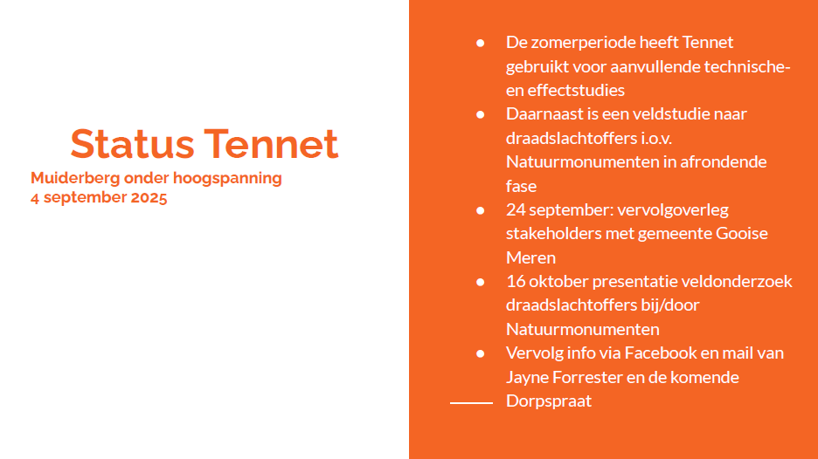

Slide 5
ONS & Vinkenbaan
Nieuwsbrief 10 juli (update)
ONS:
  De ontwikkeling van de ONS-locatie is niet eenvoudig door:
    Combinatie van eisen en gestelde kaders
    Beperkte omvang van de locatie
    Stijgende bouwkosten
Voorbereiding sloop – flora & fauna – conceptrapportage vervolgonderzoek verwacht oktober–november 2025
Vinkenbaan:
  G&O en de gemeente onderzoeken de haalbaarheid van de Vinkenbaanlocatie
  Zij hopen na de zomer enkele varianten te kunnen presenteren van Model D, zoals gepresenteerd op 28 november 2024

Slide 6
Resultaten Dorpsraad Enquête 2025

Slide 7



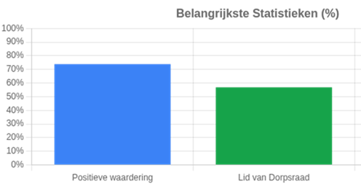
Dorpsraad enquête 2025
Denk met ons mee - resultaten
Respondenten
160
Samenvatting
In 2025 heeft de Dorpsraad Muiderberg een enquête gehouden onder bewoners om inzicht te krijgen in hun mening, wensen en prioriteiten. De resultaten bieden waardevolle inzichten voor toekomstige projecten en communicatie.
Positieve waardering (7+)
73.8%
Hoofdboodschap: Bewoners waarderen de Dorpsraad positief, maar de communicatie naar bewoners kan aanzienlijk beter.
Is lid van Dorpsraad
56.9%

Slide 8
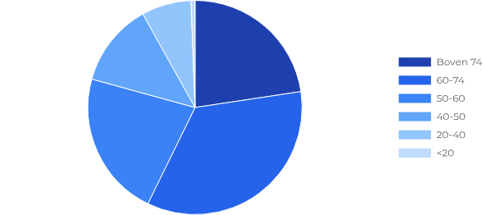
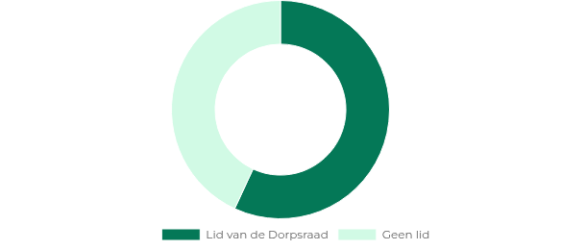
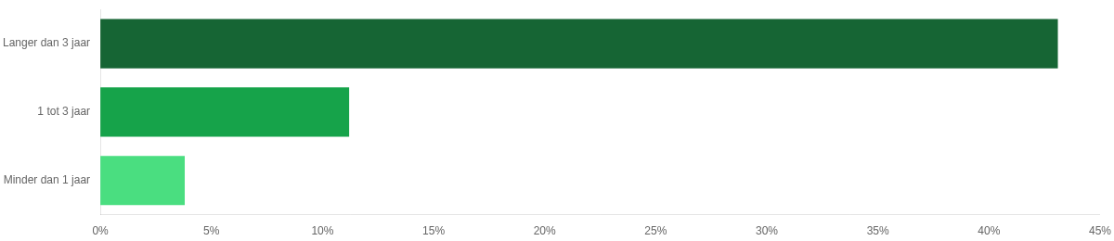
Demografische samenstelling
Woonsituatie
Wie hebben er gereageerd?
98.7%
Leeftijdsverdeling
woont in Muiderberg
Lidmaatschap
43,1 %
56,9 %
33 mensen
Meerderheid van de respondenten is ouder dan 50 jaar (79.2%)
Duur lidmaatschap
Van de 91 leden is 75.8% langer dan 3 jaar lid

Slide 9
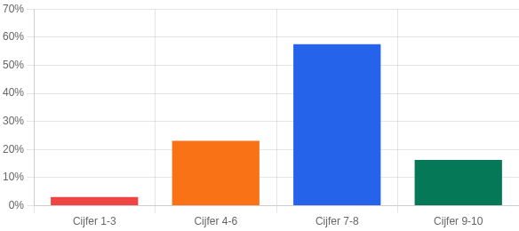

Algemene waardering dorpsraad
Hoe wordt de Dorpsraad beoordeeld?
Cijferwaardering
Wat zeggen bewoners?
Fijn dat er mensen zijn die zich inzetten voor de belangen van het dorp en de bewoners.
Bewoner, 60-74 jaar
Goede inzet voor het dorp. Ze proberen echt iets te bereiken en hebben aandacht voor de leefomgeving.
Bewoner, 50-60 jaar
Ik waardeer de inzet, maar ze mogen zich meer laten zien en horen in het dorp.
73.8% geeft een 7 of hoger
7,21 gemiddeld cijfer
- Bewoner, 40-50 jaar
Conclusie waardering
De Dorpsraad krijgt overwegend positieve beoordelingen van de respondenten. Positieve aspecten die vaak genoemd worden zijn de inzet voor het dorp, behartigen van belangen en organisatie van activiteiten. Verbeterpunten hebben vooral betrekking op communicatie en zichtbaarheid.

Slide 10
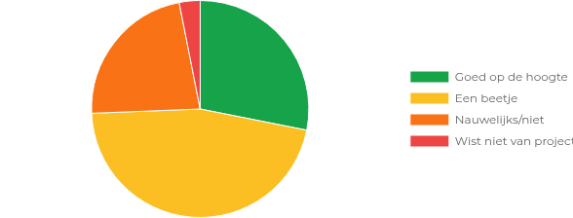
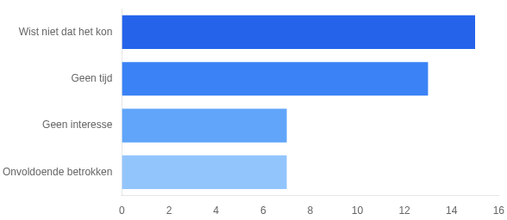


Bekendheid projecten
Communication Gap
Bekendheid met projecten
Waarom geen lid?
71.9%
Communication GAP
is niet goed geïnformeerd over de projecten
Ik wist niet dat je lid kon worden van de Dorpsraad
Aanbevelingen
Verbeter communicatie over lopende projecten
Maak lidmaatschap en voordelen beter bekend
Organiseer interactieve info-bijeenkomsten

Slide 11
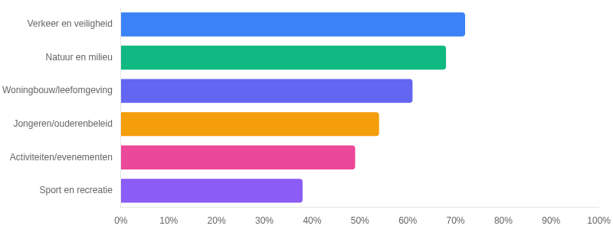

Top prioriteiten bewoners
Waar moet de Dorpsraad zich op richten?
De enquête vroeg bewoners naar de thema's waarop de Dorpsraad zich zou moeten richten. Dit zijn de percentages van respondenten die deze thema's belangrijk vinden:
Belangrijkste inzichten
Top 3 prioriteiten vormen duidelijke focus voor 2026
Verkeer/veiligheid en natuur/milieu blijven dominante thema's
Woningbouw/leefomgeving gestegen in prioriteit
Toelichting prioriteiten
Verkeer en veiligheid (72%) Snelheidsbeperking, verkeersveiligheid, doorstroming
Natuur en milieu (68%)
Groenvoorziening, duurzaamheid, natuurbehoud
Woningbouw/leefomgeving (61%)
Betaalbare woningen, woonkwaliteit, leefbaarheid
Jongeren/ouderenbeleid (55%)
Activiteiten, betrokkenheid

Slide 12
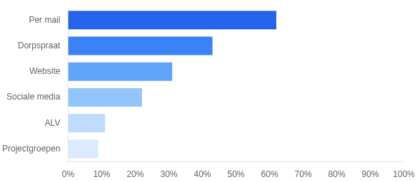
Communicatiekanalen
Huidige Situatie
Hoe ontvangen bewoners informatie?
Wat zeggen bewoners?
Meer communiceren over lopende projecten
Bewoner, 50-60 jaar
Communicatie met de burgers kan beter
Bewoner, 60-74 jaar
Ik hoor er te weinig van
Bewoner, 40-50 jaar
E-mail is veruit het meest gebruikte communicatiekanaal
Communication GAP
Ondanks de verschillende kanalen, voelen bewoners zich onvoldoende geïnformeerd over de activiteiten van de Dorpsraad.

Slide 13


Concrete wensen uit open vragen
Wat bewoners zeggen
"De busverbinding met Muiden/Amsterdam moet echt beter. Eén bus per uur is onvoldoende, zeker voor ouderen en jongeren."
Bewoner, 60-74 jaar
"Het verkeer op de Googweg rijdt veel te hard. Er zijn regelmatig gevaarlijke situaties met schoolgaande kinderen."
Bewoner, 40-50 jaar
"Er moet meer aandacht komen voor betaalbare woningen zodat onze kinderen ook in Muiderberg kunnen blijven wonen."
Bewoner, 50-60 jaar
“Betrek jongeren en gezinnen erbij, Vergaderingen om 7 of 8 in de avond vrijwel kansloos om bij te wonen."
Bewoner, 30-40 jaar
“Meer activiteiten en plekken voor tieners. Er wonen veel tieners in Muiderberg maar alles is voor kinderen of volwassenen"
Bewoner, jonger dan 20 jaar
Wat willen bewoners concreet?
Top wensen uit open antwoorden
Openbaar Vervoer verbeteren
Betere verbindingen naar Muiden, Weesp en Amsterdam
Verkeersveiligheid
Aanpak van doorgaand verkeer en snelheidsbeperkingen
Voorzieningen jongeren
Activiteiten en plekken voor tieners en jongeren
Groen- en straatonderhoud
Beter onderhoud van openbaar groen en wegen
Betaalbare woningen
Meer woningen voor jongeren en starters
Belangrijk inzicht
De enquête laat zien dat 82% van de respondenten concrete wensen heeft voor verbetering van de leefbaarheid in Muiderberg. Verkeer, OV en voorzieningen voor verschillende leeftijdsgroepen staan bovenaan.

Slide 14
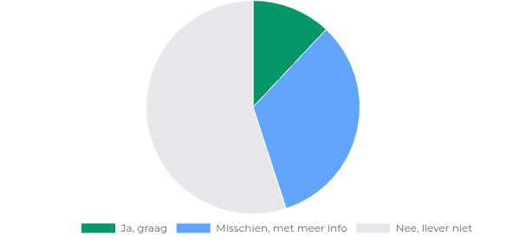



Participatie & engagement potentieel
Bereidheid om bij te dragen
Bereidheid om bij te dragen
Kansen voor betrokkenheid
Inzicht
45% van alle respondenten staat open voor actieve betrokkenheid als ze meer informatie krijgen over specifieke mogelijkheden.
Contactvoorkeuren
E-mail (62% voorkeur)
Telefonisch contact (28%)
Persoonlijk gesprek/bijeenkomst (18%)
Onder alle 160 respondenten staat 45% open voor meer betrokkenheid
"Ik wil graag meehelpen, maar wil eerst weten wat de concrete mogelijkheden zijn en hoeveel tijd het kost."
— Bewoner, 50-60 jaar
Actie-inzicht
Door concrete participatiemogelijkheden aan te bieden met duidelijke tijdsinvestering, kan de Dorpsraad potentieel 45% van de respondenten activeren om bij te dragen aan projecten.

Slide 15
Wat doet de Dorpsraad goed?
Positieve feedback van bewoners
Sterke punten
Wat zeggen bewoners?
Organiseren van evenementen
Bewoners waarderen de sociale activiteiten die de gemeenschap samenbrengen.
"Zich inzetten voor het behoud van de eigenheid van het dorp
— Bewoner, 60-74 jaar
Inzet voor het dorp
De toewijding en betrokkenheid van vrijwilligers wordt breed gewaardeerd.
"Grote betrokkenheid, korte lijnen naar gemeente, inzet voor projecten die de leefbaarheid in het dorp vergroten."
— Bewoner, 50-60 jaar
Aandacht voor verkeersveiligheid
Inzet voor verbetering van verkeerssituaties in het dorp wordt gewaardeerd.
Behartigen belangen bewoners
Goede vertegenwoordiging naar de gemeente en andere instanties.
Waardering voor de rol van de Dorpsraad
Met een positieve waardering van 73.8 % wordt de Dorpsraad gewaardeerd om haar bestaansrecht en inzet. Bewoners zien de waarde van volksvertegenwoordiging en de activiteiten die de leefbaarheid in Muiderberg verbeteren.

Slide 16
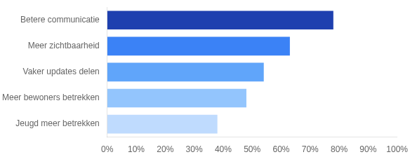
Verbeterpunten & suggesties
Wat kan de Dorpsraad beter doen?
Top verbeterpunten
Concrete suggesties van bewoners
"Meer communiceren naar de burger toe, zichtbaar zijn en bijv. op social media actief worden."
"Meer terugkoppeling geven over belangrijke projecten bijv. via nieuwsbrief of website."
"Bekendheid vergroten. Regelmatig informeren over projecten. Samenwerking met andere dorpskernen."
"Leden die zich bezig houden met jeugd zouden bijvoorbeeld ook eens contact kunnen zoeken met ouders op het schoolplein."
"Meer kenbaar maken waar men zich allemaal mee bezig houdt. Wellicht een nieuwsbrief per mail of informatie in de Dorpspraat."
Uit de data: 46.2% van de respondenten is slechts 'een beetje' op de hoogte van projecten, wat de behoefte aan betere communicatie onderstreept.
Communicatie is hoofdprioriteit
Uit de enquête blijkt dat communicatie veruit het meest genoemde verbeterpunt is. Bewoners willen duidelijker, regelmatiger en via meer kanalen geïnformeerd worden over lopende projecten en behaalde resultaten.

Slide 17





Actiepunten & volgende stappen
Van feedback naar actie
Gebaseerd op de enquêteresultaten (160 respondenten) stellen we de volgende concrete actiepunten voor:
Communicatiestrategie verbeteren
46.2% is slechts enigszins bekend met projecten. Frequentere updates via meerdere kanalen, focus op concrete resultaten.
Verdere groei lidmaatschap stimuleren
56.9% is al lid van de Dorpsraad. Potentieel vergroten door campagne over lidmaatschapsvoordelen en verlaging drempel voor deelname.
Focussen op top 3 prioriteiten
Werkgroepen formeren rondom verkeer/veiligheid (72%), natuur/milieu (68%) en woningbouw/leefomgeving (61%).
Waardering verder verhogen
73.8% geeft een 7 of hoger. Focus op verbetering door betere communicatie en meer zichtbare resultaten.
Bereik vergroten onder jongere bewoners
Slechts 7.5% van de respondenten is tussen 20-40 jaar. Specifieke outreach naar jongere doelgroepen opzetten.
Implementatie Tijdlijn
Q3
Q4
Q1
Q2
Communicatiestrategie verbeteren
Werkgroepen formeren
Jongerencampagne starten
Evaluatie en bijsturing
Samen bouwen aan de toekomst van Muiderberg
Met 160 respondenten en 56.9% leden hebben we een sterke basis. Help ons de communicatie te verbeteren en betrokkenheid te vergroten!

Slide 18
Acties :
Communicatie:
  Website wordt vernieuwd (Nina Termeer)
  Nieuwsbrieven met projectupdates
  Eventladder
  Social media (ook voor jongeren)
  Werving van nieuwe leden en vrijwilligers
  Organiseren van events: Jongeren project / Familiedag ++
  Samenwerking met Versa Welzijn
Discussiegroepen:
  Jongeren
  Verkeer / veiligheid

Slide 19

Dank voor jullie waardevolle input.

